Slide 1
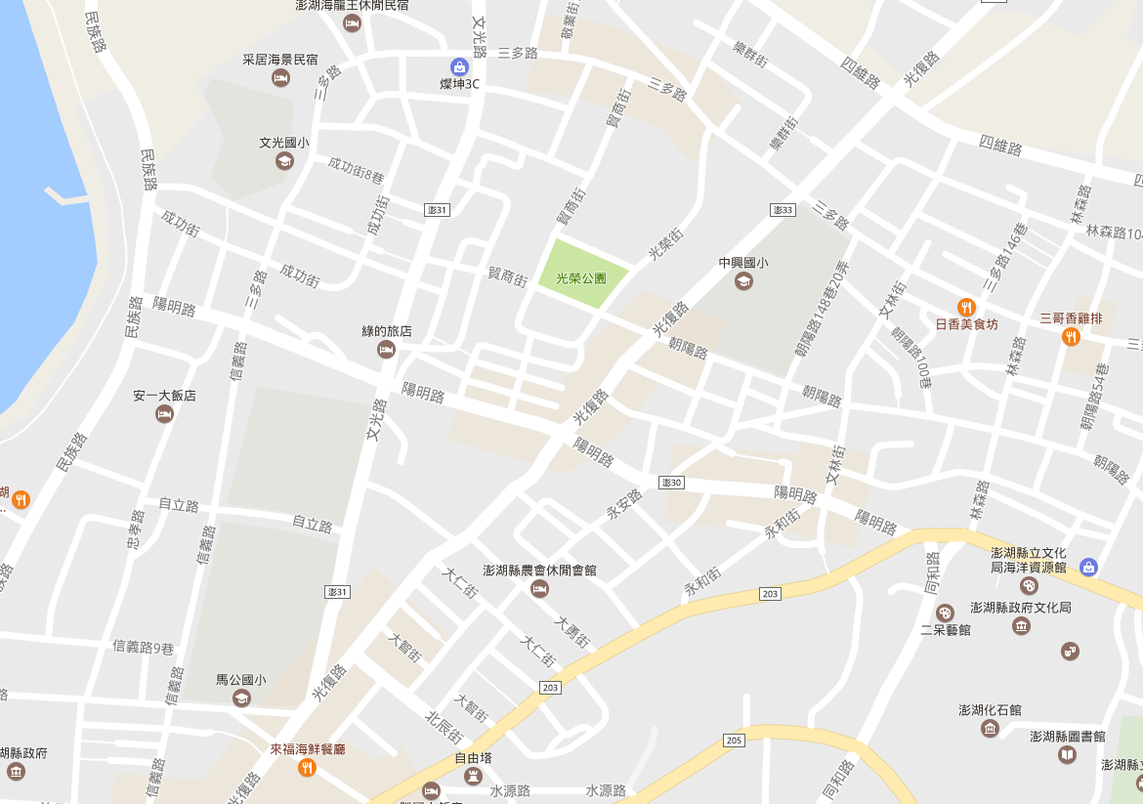






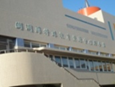


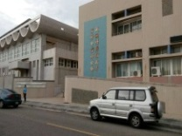

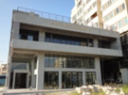








澎湖縣馬公市光榮里簡易疏散避難圖
防 災 資 訊 表
光榮里基本資料
總人口數：4625人
災害通報單位(人員)
澎湖縣災害應變中心 電話:06-9277619 馬公市災害應變中心 電話:06-9272173 光榮里里長-陳昭任 電話:0963-138-526 電話:06-927-9226 光明派出所 電話:06-9272542 馬公消防分隊 電話:06-9272137
避難原則
水災:遠離低窪地區或前往避難收容場所。 地震:前往開放空間或避難收容場所。 海嘯:遠離沿海低窪地區，前往就近高地避難。
避難收容處所
地點:澎湖縣特殊教育資源中心 適合災害類別:水災、地震、海嘯 樓層:3層樓 面積:500平方公尺 臨時收容:125人 中長期收容:80人 地址:馬公市自立路21號 電話:06-9274400
地點:澎湖縣特殊教育資源中心周邊空地 適合災害類別:海嘯 面積:1000平方公尺 臨時收容:250人
地點:光榮社區活動中心 適合災害類別:水災、地震 樓層:2層樓 面積:500平方公尺 臨時收容:125人 中長期收容:80人 地址:馬公市光榮里30鄰三多路437號 電話:06-9263532
馬公市公所112年03月製作
光榮社區活動中心
(水災、地震)
火燒坪公園
光榮公園
光榮里
千禧公園
澎湖縣特殊教育資源中心周邊空地
(海嘯)
澎湖縣特殊教育資源中心
(水災、地震、海嘯)
光明派出所
圖 例 | 標示 | 設施
 | 疏散避難方向 | 室內避難收容處所 | 公園 | 醫療單位
 | 易淹水地區 | 室外避難處所 | 警察單位
 | 持續觀察地區 | 直升機起降點 | 消防單位

